Slide 1

Самообразование и самооценка педагога, как условие непрерывного развития профессионализма и педагогического мастерства
Презентацию подготовила:
Заместитель заведующего Шарапова С.В.
с. Килачевское.

Slide 2
Всякое настоящее образование добывается только путем самообразования.
Рубакин Н. А.
Никогда не прекращайте вашей самообразовательной работы и не забывайте, что, сколько бы вы ни учились, сколько бы вы ни знали, знанию и образованию нет ни границ, ни пределов.
Рубакин Н. А.
В деле воспитания процессу саморазвития должно
быть отведено самое широкое место. Человечество всего
успешнее развивалось только путем самообразования.
Г. Спенсер
Надо много учиться, чтобы знать хоть немного.
Ш. Монтескье
Считай несчастным тот день или час, в который ты
не усвоил ничего нового и ничего не прибавил к своему
образованию. Я. Коменский

Slide 3

Самообразование – это целенаправленная познавательная деятельность.
Самообразование – это приобретение знаний путем самостоятельных занятий .
Самообразование – это целенаправленная работа педагога по расширению и углублению своих теоретических знаний, совершенствованию имеющихся и приобретению новых профессиональных навыков и умений в свете современных требований педагогической и психологической наук.
Самообразование воспитателя есть необходимое условие профессиональной деятельности педагога.
канд. пед. наук К.Ю. Белая

Slide 4


Slide 5
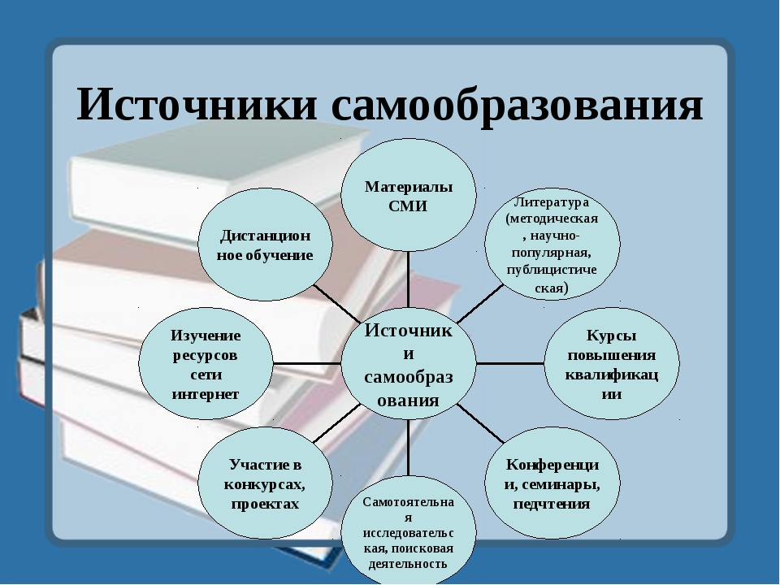

Slide 6
Источники самообразования
Телевидение
Газеты, журналы
Литература (методическая, научно-популярная, публицистическая, художественная и др.)
Интернет
Видео, аудио информация на различных носителях
Платные курсы
Семинары и конференции
Мастер-классы
Мероприятия по обмену опытом
Экскурсии, театры, выставки, музеи, концерты
Курсы повышения квалификации

Slide 7
Основные направлениями в системе самообразования педагогов
Ознакомление с новыми нормативными документами по вопросам дошкольного воспитания
Изучение учебной и научно-методической литературы
Ознакомление с новыми достижениями педагогики, детской психологии, анатомии, физиологии;
Ознакомление с передовой практикой дошкольных учреждений
Изучение новых программ и педагогических технологий
Повышение общекультурного уровня.

Slide 8
МЕТОДИЧЕСКАЯ ПОМОЩЬ
в определении темы, целей и задач;
в планировании работы по самообразованию;
в ходе реализации плана;
в изучении и анализе результативности своей работы.

Slide 9
Формы организации самообразования
-курсовая подготовка в институтах повышения квалификации;
-получение второго высшего образования или второй специальности;
дистанционные курсы повышения квалификации, конференции, семинары,
-олимпиады и конкурсы;
сетевые педагогические сообщества;
индивидуальная работа по самообразованию.

Slide 10
ВЫБОР ТЕМ САМООБРАЗОВАНИЯ
с учетом индивидуального опыта и профессионального мастерства каждого воспитателя
всегда связаны с прогнозируемым результатом (что мы хотим изменить) и направлены на достижение качественно новых результатов работы
одна из годовых задач ДОУ
проблема, которая вызывает у педагога затруднение
пополнение знаний по уже имеющемуся опыту
желательно, чтобы тема самообразования была связана с проблемами в ДОУ, с приоритетным направлением его деятельности.

Slide 11
Для молодых специалистов:
Осознание ценностей личностно-ориентированной модели воспитания, обучения и развития;
Формирование основ педагогического мастерства;
Развитие умений и конструктивных способностей.

Slide 12
Для воспитателей, работающих свыше
5 лет:
Овладение способами проектирования воспитательно-образовательного процесса с целью повышения его эффективности и качества в условиях вариативного образования;
Формирование умения анализировать научно-методическую литературу, применение полученных знаний на практике, активизация творческих способностей.

Slide 13
Для опытных воспитателей:
Развитие способностей к перепроектированию собственной деятельности в контексте тенденций развития психолого-педагогической науки и социального заказа общества;
Проявление творческого потенциала педагога;
Пропаганда своих достижений;
Развитие исследовательской деятельности.

Slide 14
Для педагогов без специального образования:
Овладение методикой работы с детьми;
Адаптация к педагогической деятельности.
Тематикой самообразования также может быть:
одна из годовых задач ДОУ;
проблема, которая вызывает у педагога затруднение;
пополнение знаний по уже имеющемуся опыту.

Slide 15
Алгоритм составления плана по самообразованию
Подбор темы
Определение целей и задач
Подбор литературы
Подбор видов деятельности в рамках работы над методической темой
Этапы работы
Сроки выполнения каждого этапа
Предполагаемый результат
Форма представления результатов самообразования

Slide 16
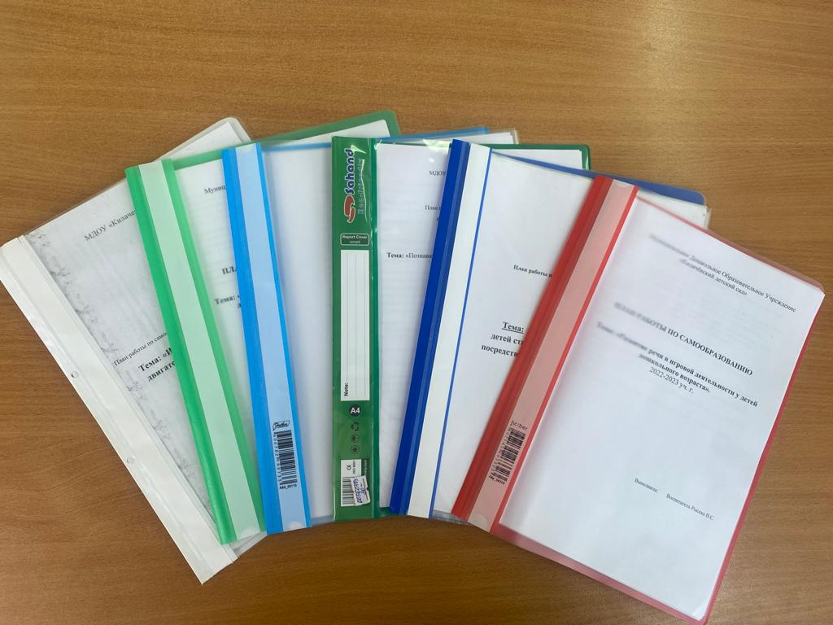
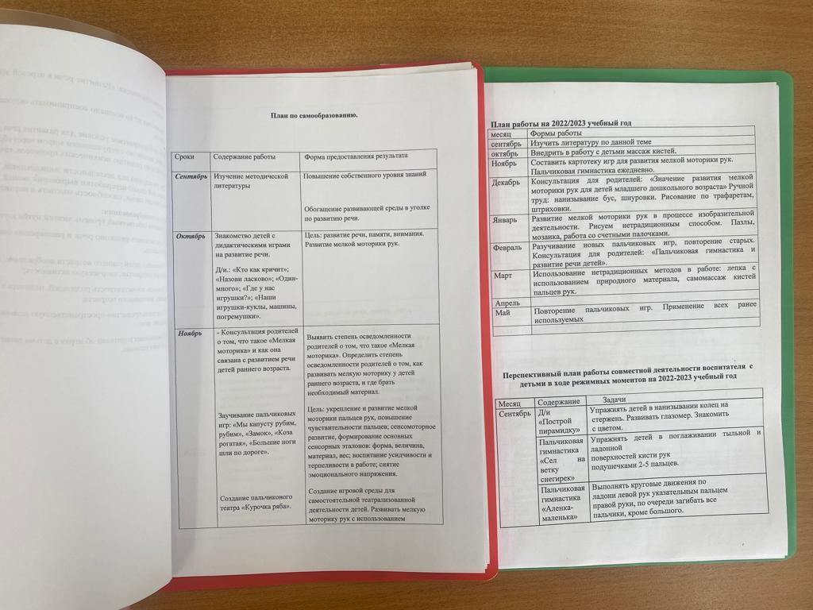

Slide 17
Этапы работы по самообразованию:
1 этап – организационно-ознакомительный.
2 этап – основной.
3 этап – заключительный.

Slide 18
Результативность этапов работы по самообразованию:
1 этап – организационно-ознакомительный. Включает в себя детальное изучение ситуации по выбранной проблеме, соответствующей научно-методической литературы, определение темы самообразования, составление плана работы, подготовка практического материала. Формы представления результатов работы: консультации, доклады, наглядно-иллюстративный материал, перспективные планы, конспекты занятий, программы.
2 этап – основной. Предполагает внедрение в работу подготовленного материала. Форма представления результатов работы: проведение мероприятий по теме самообразования.
3 этап – заключительный. Предполагает проведение диагностики с целью отслеживания результатов работы, самоанализ педагогической деятельности.

Slide 19
ИНФОРМАЦИЯ ДЛЯ ОТСЛЕЖИВАНИЯ РЕЗУЛЬТАТИВНОСТИ РАБОТЫ ПЕДАГОГА ПО САМООБРАЗОВАНИЮ
Сведения о самообразовании - индивидуальные планы педагогов с указанием темы, проблемы самообразования, конкретных форм отчетности
Информация об участии педагога в методической работе
Сведения о награждении, поощрениях, материальном стимулировании с указанием причины поощрения
Сведения о повышении квалификации сотрудников
Сведения об аттестации сотрудников
Результаты оценки потребности педагогов в саморазвитии

Slide 20

ФОРМА ЗАВЕРШЕНИЯ САМООБРАЗОВАНИЯ
МОЖЕТ БЫТЬ ПРЕДСТАВЛЕНА:
Консультация для педагогов по теме самообразования.
Выступления на педсоветах, методических объединениях. конференциях по обмену и обобщению педагогического опыта.
Проведение открытого просмотра.
Выступление по итогам работы и обмену опытом.
Составление картотеки по проблеме.
Изготовление игр и пособий.
Советы и рекомендации по проведению воспитательно-образовательной работы.
Составление перспективного плана работы с детьми.
Организация выставки работ детей или педагога по теме самообразования.
Творческий отчет.
Оформление передового педагогического опыта.
Публикация.
Дидактический материал с обоснованием и описанием.
Наглядно-иллюстративный материал.
Конспекты занятий.
Программы.
Неделя педагогического мастерства.

Slide 21
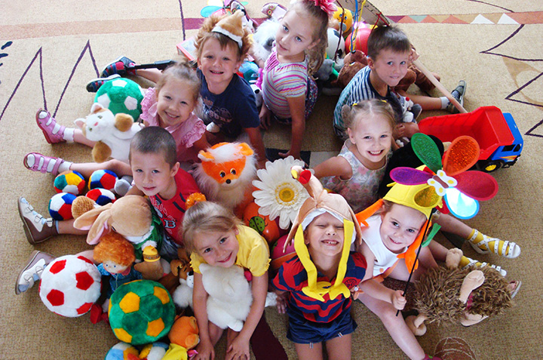
Результат самообразования
Повышение качества воспитательного процесса
Разработанные или изданные методические пособия, статьи, программы, сценарии, исследования.
Разработка новых форм, методов и приемов воспитания.
Доклады, выступления.
Разработка дидактических материалов, наглядностей.
Выработка методических рекомендаций по применению новой информационной технологии.
Разработка и проведение открытых занятий, мероприятий по собственным новаторским технологиям.
Создание комплектов педагогических разработок.
Проведение тренингов, семинаров, конференций, мастер-классов.
Обобщение опыта по исследуемой проблеме, теме.

Slide 22
Продуктивность
самообразования
Реализуется потребность педагога к собственному развитию и саморазвитию.
Педагог владеет способами самопознания и самоанализа педагогического опыта.
Педагог обладает развитой способностью к рефлексии, т.е. деятельность человека, направленная на осмысление собственных действий, своих внутренних чувств, состояний, переживаний.
Расширение исследовательской, поисковой деятельности.
Развитие педагогического творчества.
Осуществляется взаимосвязь личностного и профессионального развития и саморазвития.

Slide 23
«Показатели профессионального роста педагогов»
активное творческое начало педагогов;
стремление педагога к повышению квалификационного разряда;
потребность педагога в изучении теоретической литературы в процессе обобщения идей инновационного опыта;
готовность педагога разработать тему по самообразованию исследования до конечного результата, т. е. до авторской разработки.
стремление педагога выступать на разного рода педсоветах, семинарах, конференциях по развитию инновационного процесса.

Slide 26
АНКЕТА ДЛЯ ПЕДАГОГОВ
Уважаемые педагоги!
Какие формы представления результатов самообразования для вас более приемлемы?
Доклад
Защита исследовательской работы
Показ воспитанниками новых форм взаимодействия в процессе обучения
Брошюра,
листовка,
буклет
Открытое занятие
Проведение семинара
Обучения коллег новым методикам
Практикум (тренинг)
Лекция

Slide 27
Требования к педагогам по самообразованию при подготовке к аттестации:
Работа по теме самообразования не менее 1 года;
Изучение научно-методической литературы;
Разработка перспективных планов, конспектов занятий по теме;
Создание современной предметно-развивающей среды в группе;
Проведение диагностики по усвоению программы по данному разделу;
Знакомство с передовым педагогическим опытом в районе, городе;
Проведение открытых просмотров в ДОУ или на уровне района;
Обучение на курсах повышения квалификации;
Выступление с докладом об опыте работы на педсовете, участие в семинарах, консультациях;
Активное участие в работе методического объединения района;
Участие в конкурсах педагогического мастерства в ДОУ и районе;
Обобщение опыта работы по теме самообразования.

Slide 28
Памятка для анализа процесса самообразования:
Оправдал ли себя план. Как он сочетался с задачами ДОУ и индивидуальной темой самообразования. Планировалась ли исследовательская работа.
Чей педагогический опыт, и по каким вопросам изучался в соответствии с индивидуальной темой самообразования.
Этапы проработки материала. Какая литература изучалась: психологическая, педагогическая, научная и т.д.
Практические выводы после проработки конкретной темы (тезисы, доклады и др.)
Творческое сотрудничество (с педагогом, методистом…)
Перечень вопросов, которые оказались трудными в процессе изучения литературы и опыта работы. Постановка новых задач.

Slide 29


Slide 30


